Slide 1

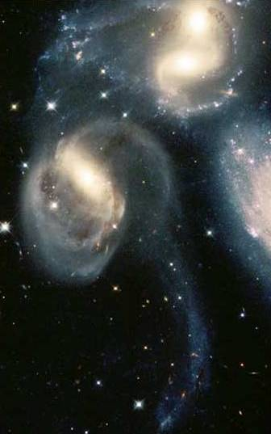
Interacciones y fusiones de galaxias

Slide 2
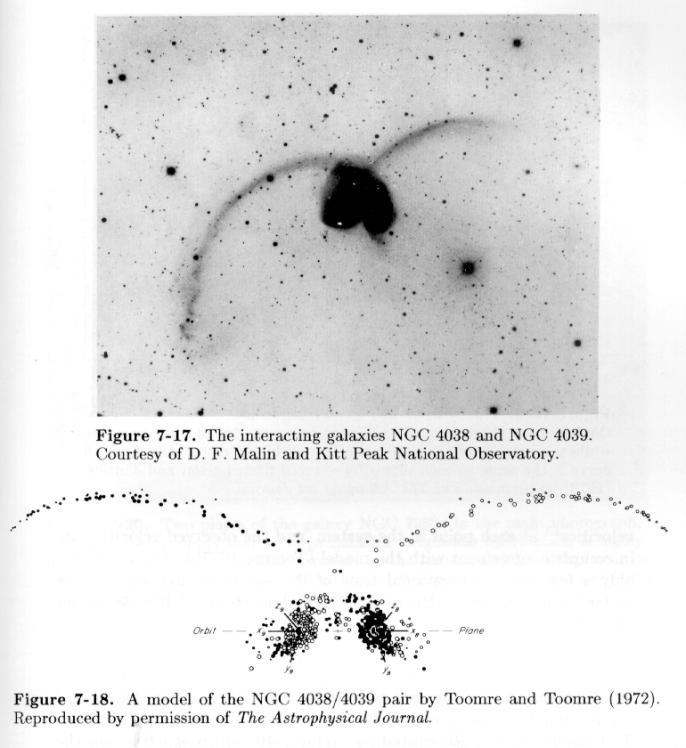

Slide 3
Fenómenos de gran impacto en la formación y evolución de galaxias
Se lo puede estudiar desde las simulaciones numéricas o desde modelos analíticos (fricción dinámica o aproximación impulsiva)
Dinámica de las galaxias: cuales son las condiciones de contorno típicas?

Slide 4
Dependencia con el entorno:
Campo: Descontando la expansión de Hubble, la velocidad peculiar típica es de 100 km/s.
Cúmulos: la velocidad relativa puede ser de más de 1000 km/s y la densidad es mayor.

Slide 5
Muy distinta es la historia que tendrá el gas, las estrellas y la DM.
En el gas se podrán producir ondas de choque que podrán calentar el mismo y hasta generar formación estelar.
El gas también podrá ser "robado"

Slide 6
Las estrellas son "transparentes (*)" a la colisión, pero son sensibles a las acciones gravitacionales
(*) Ejemplo: densidad de estrellas en la vecindad de sol (disco proyectado): 20 por pc^2, radio de las estrellas ~5x10^10 cm. Lo que da una fracción de llenado del disco de 1.3x10^-14

Slide 7
En un encuentro, la energía cinética de los dos objetos disminuye y se transforma en mayor energía interna.
A lo fines prácticos a una galaxia se la puede ver como un fluido viscoso que tiene la capacidad de absorber energía.

Slide 8
Dado que los tiempos de relajación de las gxs. son muy grandes, la dinámica de estrellas en galaxias está bien descripta por la ecuación de Boltzmann (evoluciona en el tiempo la función de distribución de partículas. Te dice la probabilidad de encontrar una partícula en cierto lugar y con cierta velocidad):
∂f/∂t+v⋅▽f/∂x-▽φ⋅∂f/∂v=0
(x y v son vectores, φ es el potencial de una distribución suave de estrellas )
donde f(x,v,t) es la función normalizada (Función Distribución) tal que f⋅dx⋅dv es el número de estrellas en el volumen dx.dv centrado en el punto (x,y)
φ incluye todos los tipos de masa

Slide 9
La velocidad del encuentro es un parámetro fundamental, a partir de un cierto valor no podrá ocurrir un merger, y mientras más grande sea v menor será el nivel de perturbaciones.
Según sean los casos hay diferentes procedimientos analíticos que pueden ser usados

Slide 10
Fricción dinámica
La fricción dinámica en general se usa para describir el movimiento de un objeto de gran masa (que se asumirá puntual) que atraviesa un campo de estrellas.
Se estudia el efecto que sufre M con el encuentro con una estrella y así sucesivamente
Como resultado de la interacción gravitatoria con muchas estrellas, la masa M sufre deceleración, lo cual se conoce como fricción dinámica.

Slide 11
En todo esto se está asumiendo que las estrellas tienen un movimiento de agitación menor a la velocidad en que se mueve M.
Notar que el cambio es siempre opuesto a la dirección de movimiento de M.
El fenómeno es proporcional a la densidad de masa de las estrellas dispersadas ("calentadas") y no depende de la masa de cada estrella.

Slide 12
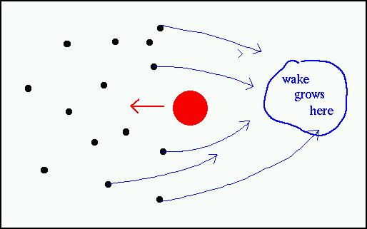
Este efecto produce aceleraciones diferentes en el campo de estrellas que tiene adelante y el que queda atrás, provocando diferencias en la densidad de estrellas (mayor detrás que delante).

Slide 13
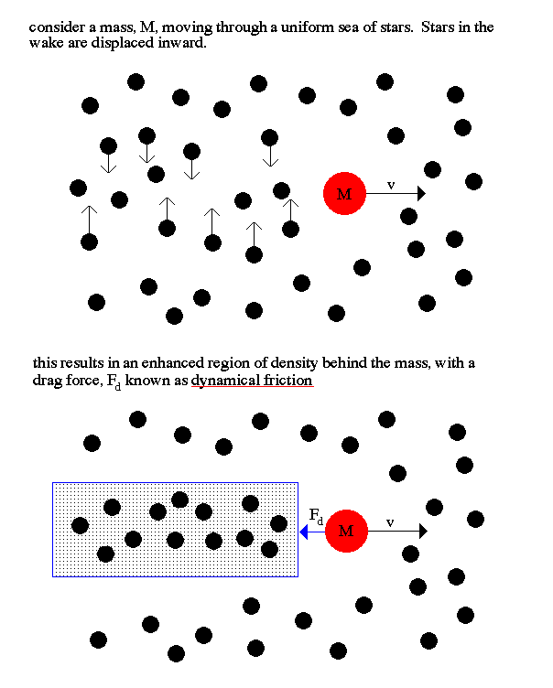

Slide 14

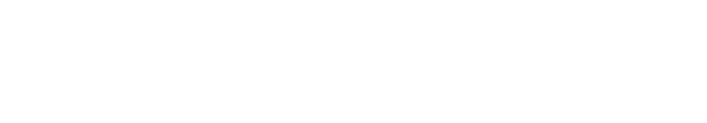
M: Masa del objeto a frenar
V: la velocidad de M
ρ: densidad de masa estelar
C: es un parámetro que depende de la situación

Slide 15
Aproximación Impulsiva:
Es para dos sistemas que se encuentran con altas velocidades relativas. Efecto conocido como “tidal shocks”
En esta situación se asume que habrá solo pequeñas perturbaciones.
La aproximación consiste en considerar constante la velocidad de traslación.
Solo se asumirán perturbaciones en el movimiento interno (a expensas de la energía potencial), es decir se cambiará la energía cinética del sistema y deja sin modificar la potencial. Es decir, después de un encuentro el sistema pierde el equilibrio por lo que vendrá un proceso de estabilización (vía teorema del virial, 2T+W) .
En la practica, el objeto perturbado tiene que transferir parte de su energía ganada cinéticamente como energía potencial causando una expansión del sistema.

Slide 16
Simulaciones Numéricas:
Efectos gravitatorios y dinámica del gas son dos efectos bien diferentes.
La idea es integrar las ecuaciones de movimientos.
Se podrá tratar la interacción partícula-partícula o partícula con un campo correspondiente a la contribución de varias partículas

Slide 17
También se puede despreciar la auto-gravedad y se hace evolucionar a las partículas en un potencial conocido.
Dinámica del Gas: El gas de las galaxias obedece a las leyes de conservación de un fluido incompresible.
El tema es complicado si uno quiere tener en cuenta los procesos de enfriado o de retroalimentación, como por ejemplo el de supernovas.

Slide 18
En el límite donde el gas puede aproximarse como un medio continuo, las ecuaciones de movimiento pueden ser resueltas por ciertas técnicas.
Un método muy conocido es el "smoothed particle hydrodynamics (SPH)”.

Slide 19
Consecuencias de las acciones tidales:
Puentes y colas: comunes en galaxias disco interactuantes.
Los primeros son más comunes entre galaxias de diferentes masas.
Las segundas se extienden hacia afuera de la galaxia causante de la perturbación. Este tipo de fenómeno solo pasa cuando hay pasajes lentos.

Slide 20
En algunos casos se nota que hay subestructura en estos puentes y colas, como por ejemplo formación estelar
Los efectos tidales pueden producir ciertos patrones de formas en la estructura espiral de los discos.

Slide 21
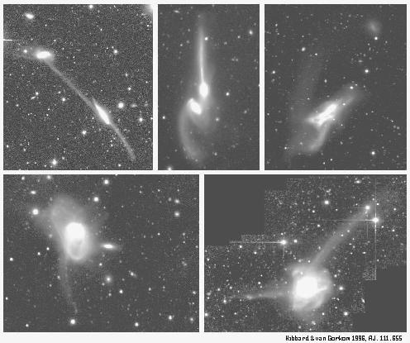

Slide 22
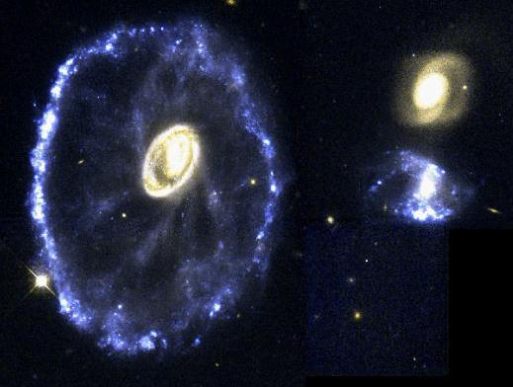
También se pueden producir anillos como consecuencia de las acciones tidales. Esto ocurriría cuando una galaxia hace un pasaje por el plano de la víctima, generando oscilaciones en el disco circular.

Slide 23
Que le puede pasar a una elíptica?: producen un halo difuso de estrellas en lugar de delgados filamento como en el caso de las espirales.
Las E presentan isofotas distorsionadas y descentradas.
Intercambio de materia: es obvio imaginar que cosas así pueden estar pasando. Se puede imaginar un espectro muy variado de posibilidades.

Slide 24
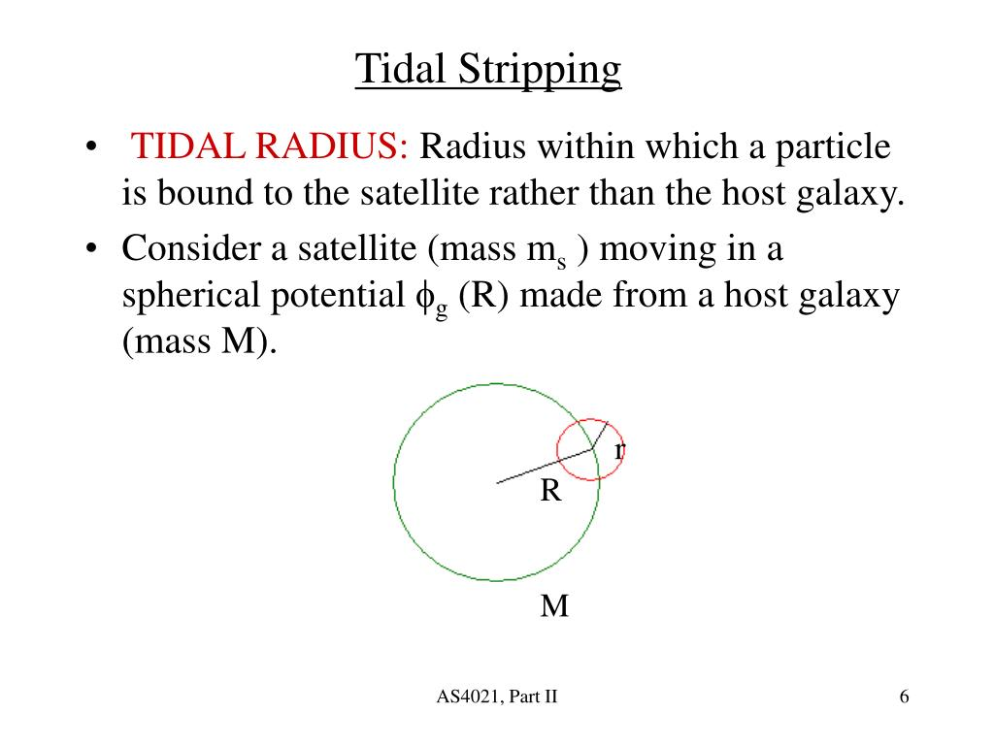
Radio Tidal
Las acciones tidales pueden causar pérdida de materia de un halo
Dada un objeto de masa m (satélite) y radio r en órbita circular de radio R en el potencial de una masa puntual M.
Si la fuerza tidal supera a la de ligadura la partícula escapará del sistema.
En base a esto se define el radio tidal (asumiendo que r<<R):
r_{t}=(m/2M)^{1/3} ⋅ R (si se desprecia la fuerza centrífuga de la partícula en el halo)
r_{t}=[(m/M)/(3+m/M)]^{1/3} ⋅ R (si se tiene en cuenta)

Slide 25
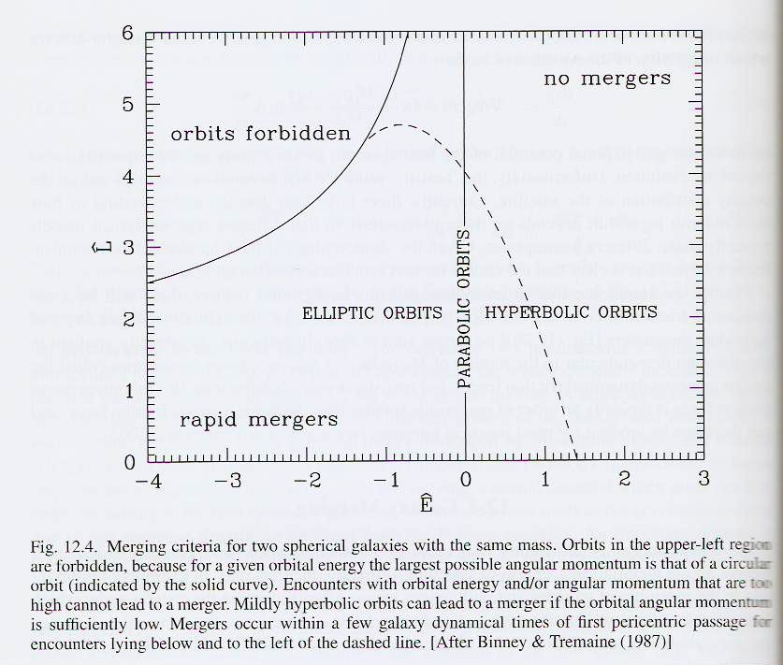
Mergers
Son un ingrediente básico en las teoría de formación de galaxias.

Slide 26
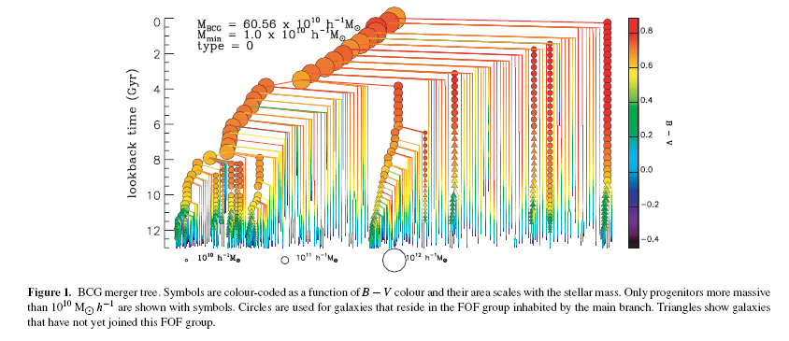
En promedio, cada halo, independientemente de su masa, sufre tres mergers mayores (def: relación de masa 1/3 o mayor y el progenitor principal tenga al menos 1% de su masa final)

Slide 27
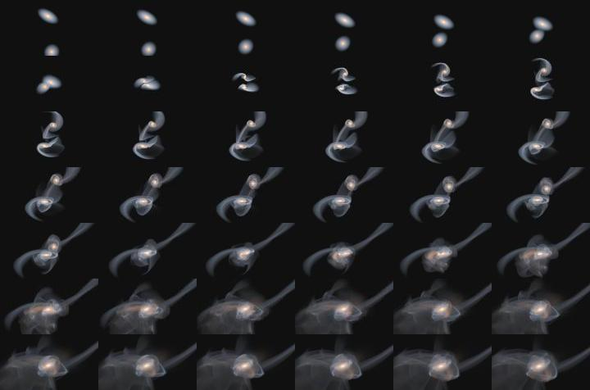
Futuro de la Via Lactea y Andromeda

Slide 28
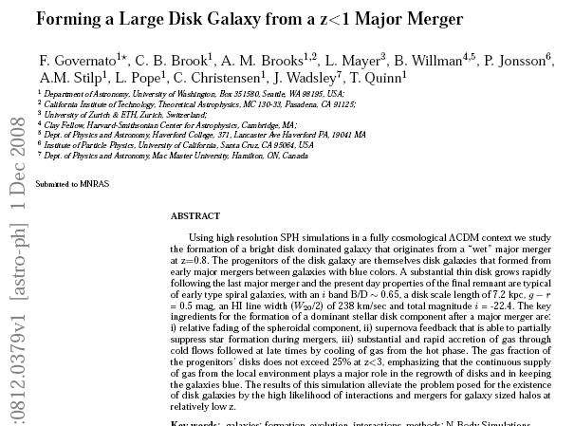

Slide 29
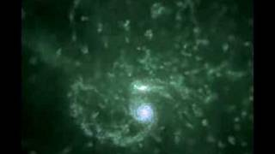

Slide 30
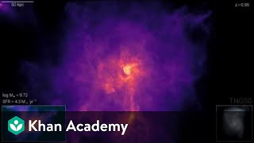
Formation of a single galaxy, tracked through time from high redshift until the present day. This relatively "average" TNG50 galaxy will be just slightly less massive than our own Milky Way at z=0. We include a large-scale view (lower left), and zoomed in views of the central gas and stellar structures (lower right), while the main panel shows projected gas density. At z=1.5 we pause and rotate around the system, showing in order: gas metallicity, gas velocity field, and H-alpha luminosity, before continuing. What is a small dwarf at high redshift (108.3 solar masses in stars at z=4) transitions, at late times, into a large stable disk with a quasi-steady star formation rate of a few solar masses per year.

Slide 31
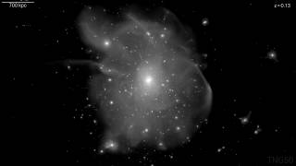

Slide 32
Galaxy harassment Cúmulos de Galaxias:
Una galaxia experimenta un encuentro rápido con una galaxia brillante (L* o más) una vez por Gyr (dentro de 50 kpc).
Simulación:
galaxias espirales con pequeños bulges.
Órbitas circulares y elípticas.

Slide 33
Galaxia sola en el potencial: Al principio se dan ciertas inestabilidades en el disco. Luego, cada vez que una galaxia pasa por el peri centro pierde una pequeña fracción de material del halo. El gas y las estrellas permanecen ligados.
Cuando se agregan más galaxias: después de 5Gyr. Las galaxias brillantes retienen más del 50% de la masa dentro del radio tidal.
Los efectos se hacen mayores a medida que las órbitas se hacen más elongadas.

Slide 34
Evolución morfológica:
Espiral → espiral barreada perturbada → material se dispersa en el medio intracúmulo → aparecen estructuras tipo anillo en la distribución de gas → un objeto prolado que ha perdido mucho momento angular en los sucesivos encuentros

Slide 35
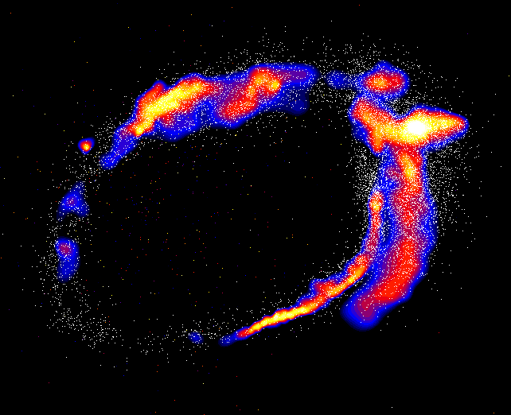
Restos (imagen de 2 Mpc) mu_b<30

Slide 36
En base a simulaciones numéricas (ApJ 495, 139) se ha seguido la evolución de discos al encontrarse con galaxias brillantes o con el potencial en cúmulos ricos de galaxias.
Simulaciones: solo gravitación o incluyendo dinámica del gas.
Se simula un potencial como el de Coma (sigma 1000 hm/s) y masa ~7x10^14. El cúmulo tiene 950 galaxias más brillantes que la LMC.

Slide 37
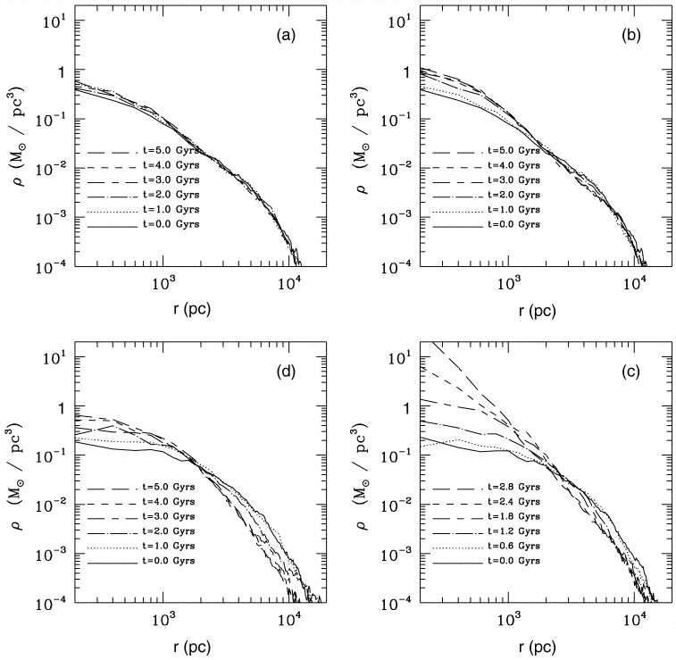
Evolución de la luminosidad de la galaxia modelo.
Figure 3a shows the time evolution of the stellar density as the model galaxy moves on a circular orbit at 450 kpc without any perturbing galaxies. After 5 Gyr of evolution, neither the density plot nor visual inspection shows much change. In Figure 3b, the same model galaxy is on an eccentric orbit with apocenter:pericenter of 600 kpc:300 kpc, again without any pertubing galaxies. The first pericentric passage causes a bar instability, followed by an increase in the inner stellar density. The outer stellar density profile does not show much change. Figure 3c is the same high-resolution galaxy model as Figure 3b, but includes the other cluster galaxies as perturbers. Now the stellar density steepens significantly beyond ∼1 kpc as mass is stripped from the outer disk.

Slide 38
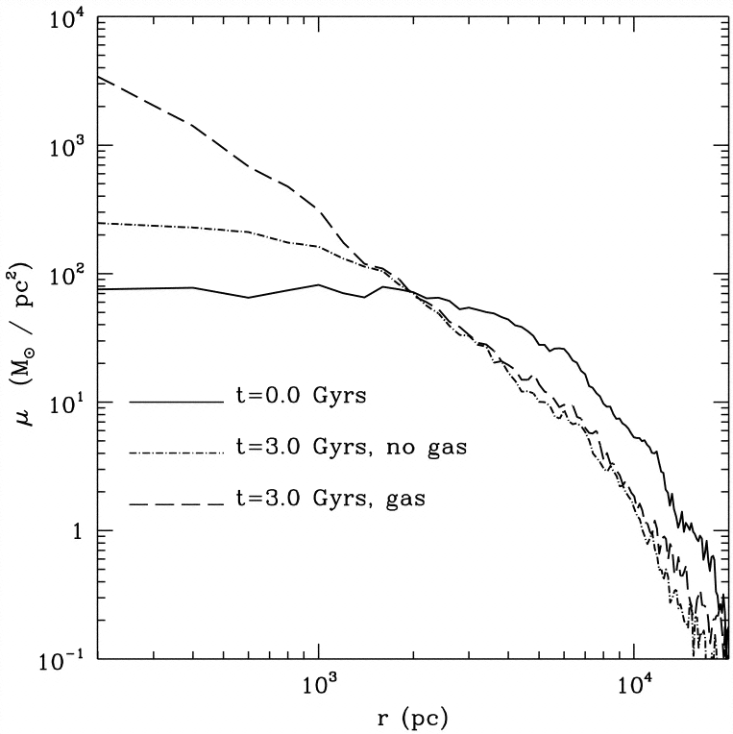
Evolución del brillo superficial.

Slide 39
Resultados: los primeros shocks crean una población de galaxias distorsionadas como las que se ve en las imágenes del HST a z~0.4.
Luego de un periodo de algunos Gyr estas galaxias evolucionan a remanentes que tienen, dispersión de velocidad, perfil de brillo superficial, forma, población estelar, cinemática que cuantitativamente se parecen a los esferoides que hoy vemos en los cúmulos.

Slide 40
Notar que casi un 50% de las estrellas escapa al medio intra-cúmulo.

